Slide 1
TRƯỜNG TIỂU HỌC PHÚC LỢI
TOÁN 1

Slide 2


Tiết 4

Slide 3
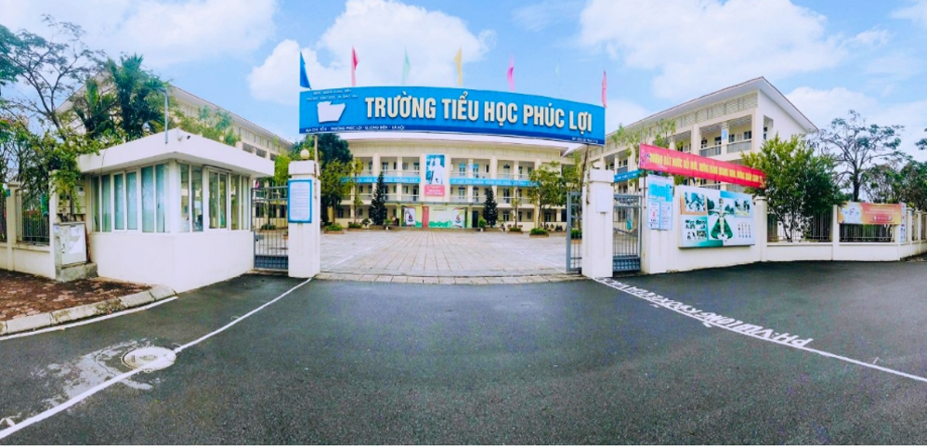



CÙNG
KHỞI ĐỘNG NHÉ!

Slide 4

















2
1
3
5
4
Notes:
Bài giảng thiết kế bởi: Hương Thảo - tranthao121006@gmail.com

Slide 5



１＋６＝?
A. 9
B. 7
C. 6
D. 8
Trở về

Slide 6
５＋２＝？


A. 5
B. 6
C.8
D. 7
Trở về

Slide 7
４＋２＝？
A. 5
B. 4
C. 6
D. 7
Trở về

Slide 8
2+3＝？
A. 8
B. 5
C. 7
D. 6
Trở về

Slide 9
３＋３＝？
A. 8
B.5
C. 6
D. 7
Trở về

Slide 10


Slide 11

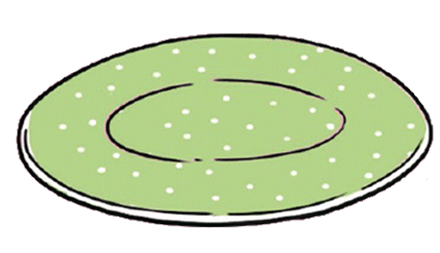




a)
?
?
?
4
+
0
=
4
4
0
4
• Một số cộng với 0 bằng chính số đó.

Slide 12
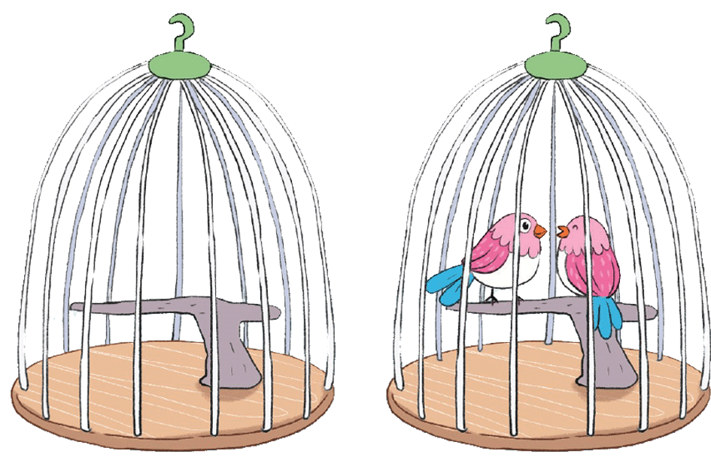
b)
?
?
?
0
+
2
=
2
• 0 cộng với một số bằng chính số đó.

Slide 13


Slide 14
1
Tính nhẩm.
0 + 4 = 4
2 + 3 = 5
3 + 3 = 6
?
?
?
3 + 1 = 4
0 + 5 = 5
4 + 2 = 6
?
?
?
2 + 2 = 4
1 + 4 = 5
6 + 0 = 6
?
?
?

Slide 15
2
Số
?
+ | 6 | 5 | 4 | 3 | 2 | 1 | 0
 | 1 | 2 | 3 | 4 | 5 | 6 | 7
 | 7 | 7 | 7 | 7 | 7 | 7 | 7
?
?
?
?
?
?
?

Slide 16
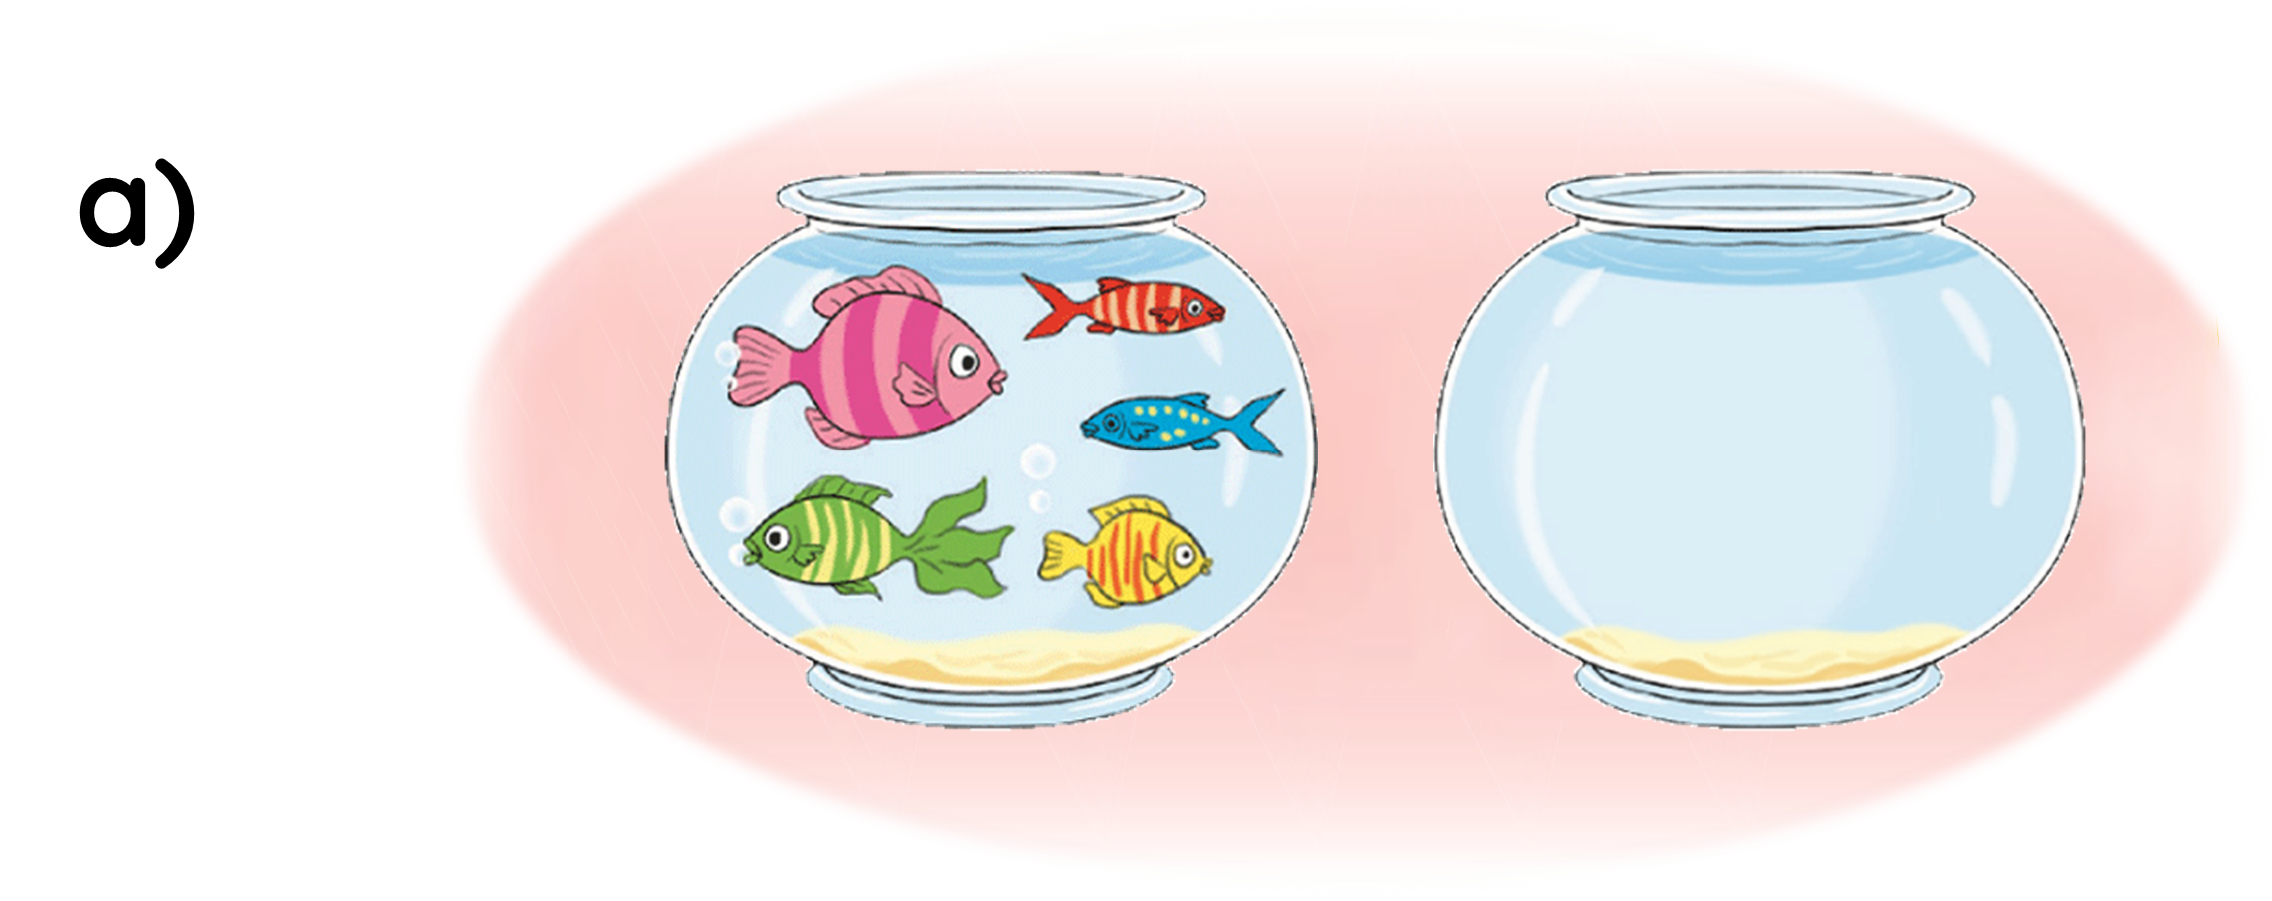
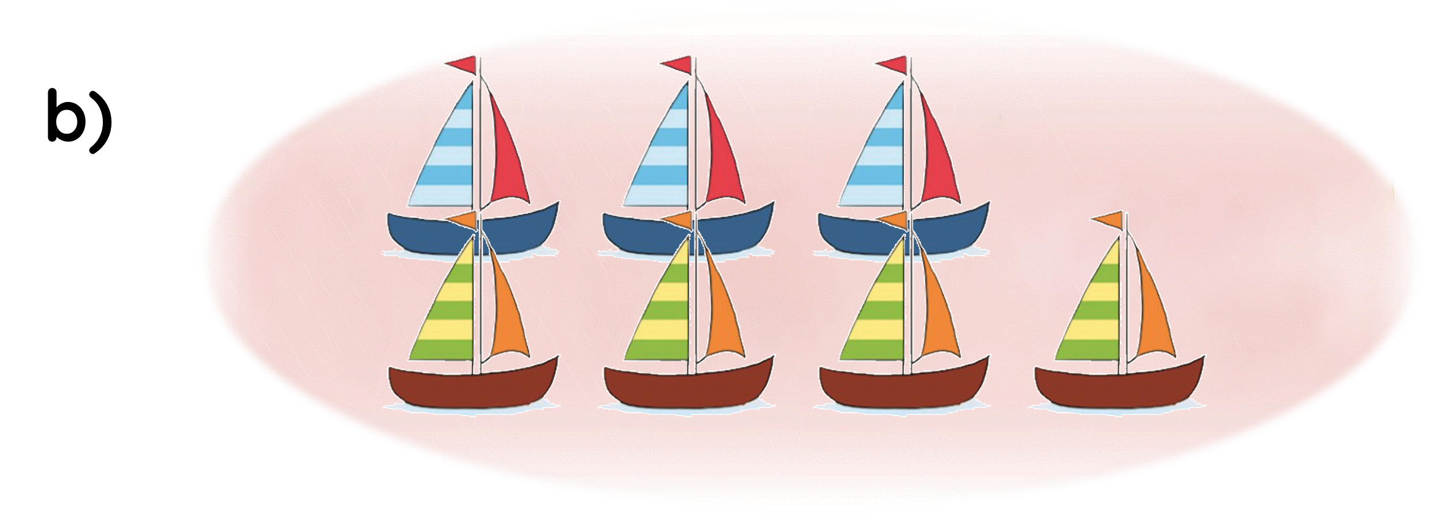
3
Số
?

Slide 17


3
Số
?
a)
?
?
?
5
+
0
=
5

Slide 18



3
Số
?
b)
?
?
?
3
+
4
=
7

Slide 19
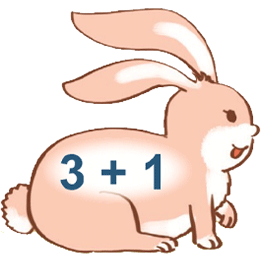
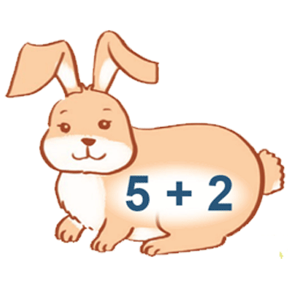
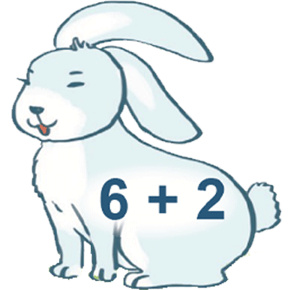

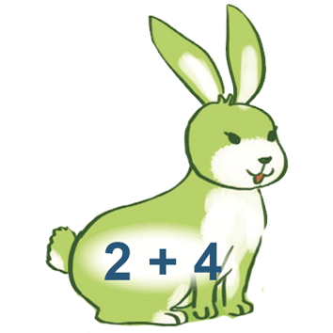
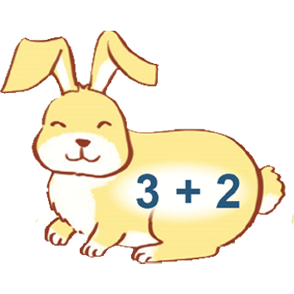
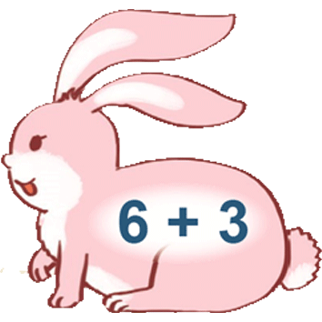
4
Tìm chuồng cho thỏ
Z
4
5
6
7
8
9

Slide 20
4
Tìm chuồng cho thỏ
Z
4
5
6
7
8
9

Slide 21


